Slide 1
স্বা
গ
ত
ম

Slide 2
শিক্ষক পরিচিতি
সুজিত দেব
সহকারি শিক্ষক
শ্রীমতপুর সরকারি প্রাথমিক বিদ্যালয়
নবীগঞ্জ , হবিগঞ্জ ।
Email:sujitdeb142@gmail.com

Slide 3
বিষয় পরিচিতি
বিষয়:প্রাথমিক বিজ্ঞান
শ্রেণি:তৃতীয়
পাঠের শিরোনাম:প্রযুক্তির উন্নয়ন
পাঠ্যাংশ :প্রাচীনকালে গুহার দেয়ালে ---- প্রযুক্তি ব্যবহার করি ।
অধ্যায়:১০
পৃষ্ঠা নং : ৬৭

Slide 4
শিখনফল
এই পাঠ শেষে শিক্ষার্থীরা --------
১০.১.১ পড়াশোনা , যাতায়াত ও কৃষিতে প্রযুক্তির বিকাশ ও ব্যবহার বর্ণনা করতে পারবে ।

Slide 5
আজকের পাঠ
পাঠের শিরোনাম:প্রযুক্তির উন্নয়ন
পাঠ -৩
শিক্ষা , কৃষি
পৃষ্ঠা নং : ৬৭

Slide 6
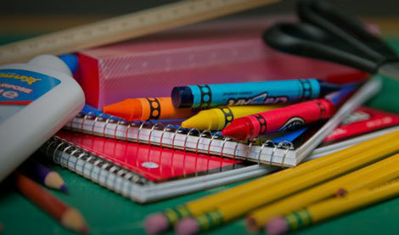
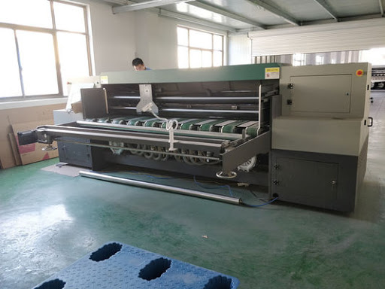
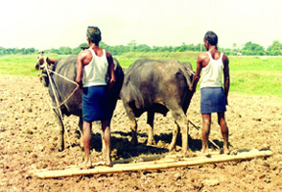
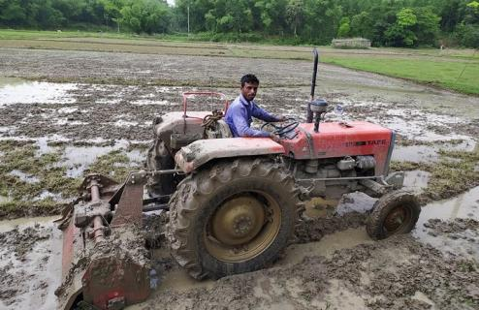
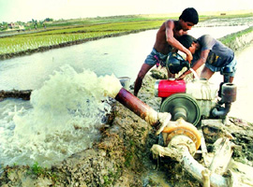
নিচের ছবিগুলো মনোযোগ সহকারে দেখ
শিক্ষা উপকরণ
কম্পিউটার
মুদ্রণযন্ত্র
পশু দিয়ে হালচাষ
ট্রাক্টর
সেচ পাম্প

Slide 7
পূর্বপাঠ পুনরালোচনা
কয়েকটি প্রযুক্তির নাম বল ।
যোগাযোগ প্রযুক্তির মাধ্যম কয়টি ও কী কী ?
আকাশপথে চলাচলের তিনটি প্রযুক্তির নাম বল ।

Slide 8
আজকে আমরা শিক্ষা ও কৃষি প্রযুক্তি সর্ম্পকে জানব । প্রযুক্তির উন্নয়ন কীভাবে হয়েছে , এটাই আমাদের আজকের পাঠের মূল প্রশ্ন । বিভিন্ন কাজের মাধ্যমে এর সমাধান করব ।
নিচের ছকের মতো একটি ছক তৈরি কর ।
শিক্ষা ও কৃষি খাতে কী কী প্রযুক্তি ব্যবহার করা যায় তা ছকে লিখ ?
প্রযুক্তি | ব্যবহার
শিক্ষা
কৃষি

Slide 9
প্রযুক্তি | ব্যবহার
শিক্ষা
প্রযুক্তি
মানুষ সহজে শিখতে পারে ।
একই সময়ে অনেক লোককে শেখানো যায় ।
জমি চাষ করা মানুষের জন্য সহজ হয়েছে ।
মানুষ অনেক বেশি খাদ্য ফলায় ।

Slide 10
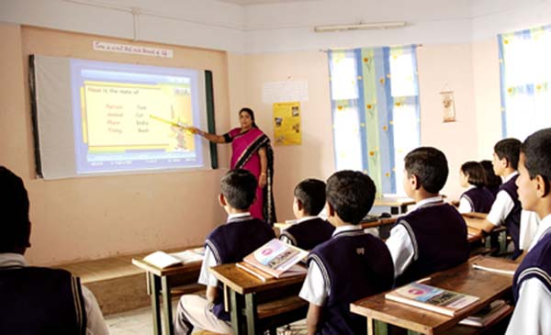
শিক্ষা
প্রাচীনকালে গুহার দেয়ালে আঁকা চিত্র শিক্ষায় ব্যবহৃত সবচেয়ে পুরনো প্রযুক্তি । এরপরে মানুষ কাগজ উদ্ভাবন করে । কাগজের উপর তথ্য ও জ্ঞানের বিষয় লিখে রাখতে শুরু করে । এরপর ছাপার জন্য মুদ্রণযন্ত্রের উদ্ভাবন হয় । পড়াশোনার কাজে আমরা এখন কম্পিউটার , প্রজেক্টর ,ইন্টারনেট ,ভিডিও ক্যামেরা ইত্যাদি ব্যবহার করি । এসবই শিক্ষা প্রযুক্তি ।

Slide 11
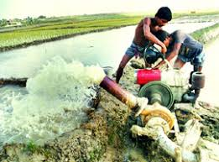
কৃষি
কৃষিতে প্রথম উন্নয়ন শুরু হয় অনেক বছর আগে । সে সময়ে মানুষ শাবল, কোদাল, কাস্তে, লাঙল ইত্যাদি কৃষিযন্ত্র উদ্ভাবন করে । তখন জমি চাষাবাদের কাজে গরু ও ঘোড়া ব্যবহার হতো । আমরা এখন জমি চাষে ট্রাক্টর , সেচের জন্য সেচপাম্প ব্যবহার করি । আমরা হাঁস-মুরগী, গরু-ছাগল, ভেড়া ইত্যাদি পালন করি । মাছের চাষ করি । এগুলোতেও আমরা প্রযুক্তি ব্যবহার করি ।

Slide 12
একক কাজ
শিক্ষা ক্ষেত্রে ২ টি প্রযুক্তির ব্যবহার লেখ ।

Slide 13
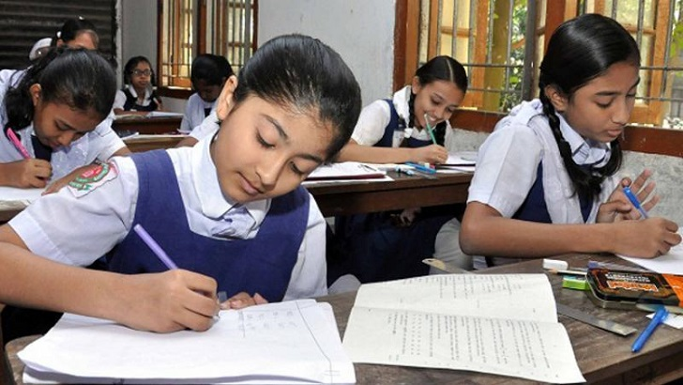
জোড়ায় কাজ
কৃষি ক্ষেত্রে ২ টি প্রযুক্তির ব্যবহার লেখ ।

Slide 14
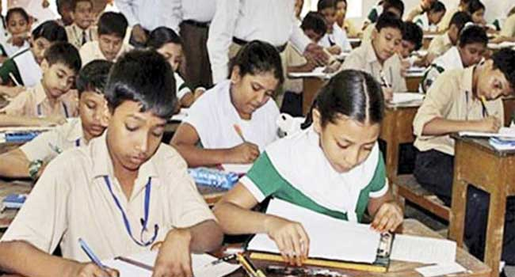
দলীয় কাজ
কীভাবে প্রযুক্তির উন্নয়ন হয়েছে ?

Slide 15
মূল্যায়ন
শিক্ষা ক্ষেত্রে কী কী প্রযুক্তি ব্যবহৃত হয় তার একটি তালিকা তৈরি কর ।
শিক্ষা প্রযুক্তি আমাদের কীভাবে সহায়তা করে ?
কৃষিকাজে ব্যবহৃত হয় এমন কয়েকটি কৃষি প্রযুক্তির তালিকা তৈরি কর ।

Slide 16
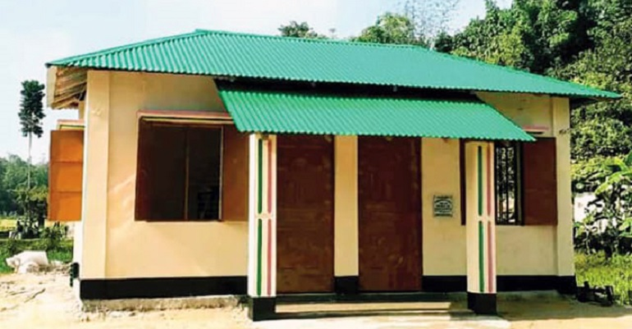
বাড়ির কাজ
শিক্ষা ক্ষেত্রে কী কী প্রযুক্তি ব্যবহৃত হয় তার একটি তালিকা তৈরি করে আনবে ?

Slide 17
ধন্যবাদ ,সবাই ভালো থেকো , সুস্থ থেকো ।

